Slide 1
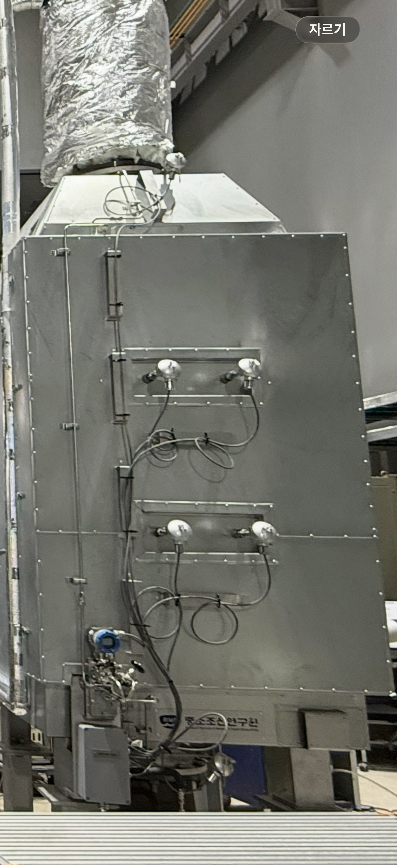
Inlet Outlet 원형 덕트와, 확장부 정보 없음. 일단 inlet과 Outlet 덕트 직경은 동일하게 가정
Catalyst layer
Catalyst layer
Catalyst layer
가로: 1m
세로: 1m
높이: 2.7m
Catalyst layer
Catalyst layer
Catalyst layer

